Slide 1
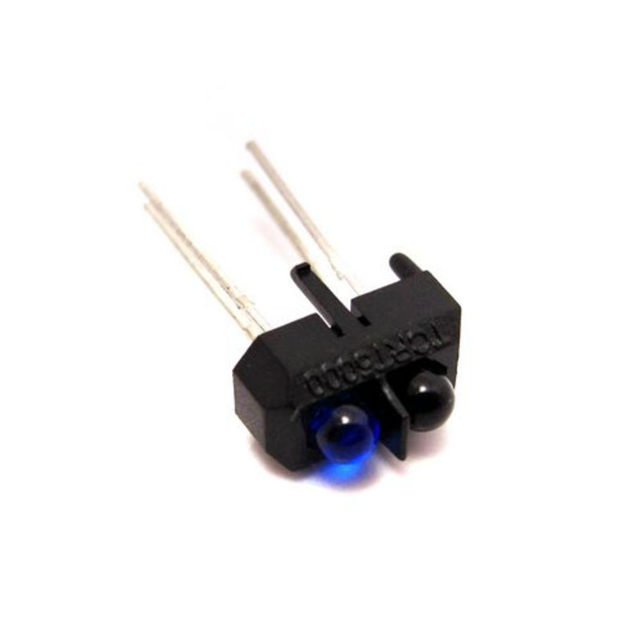
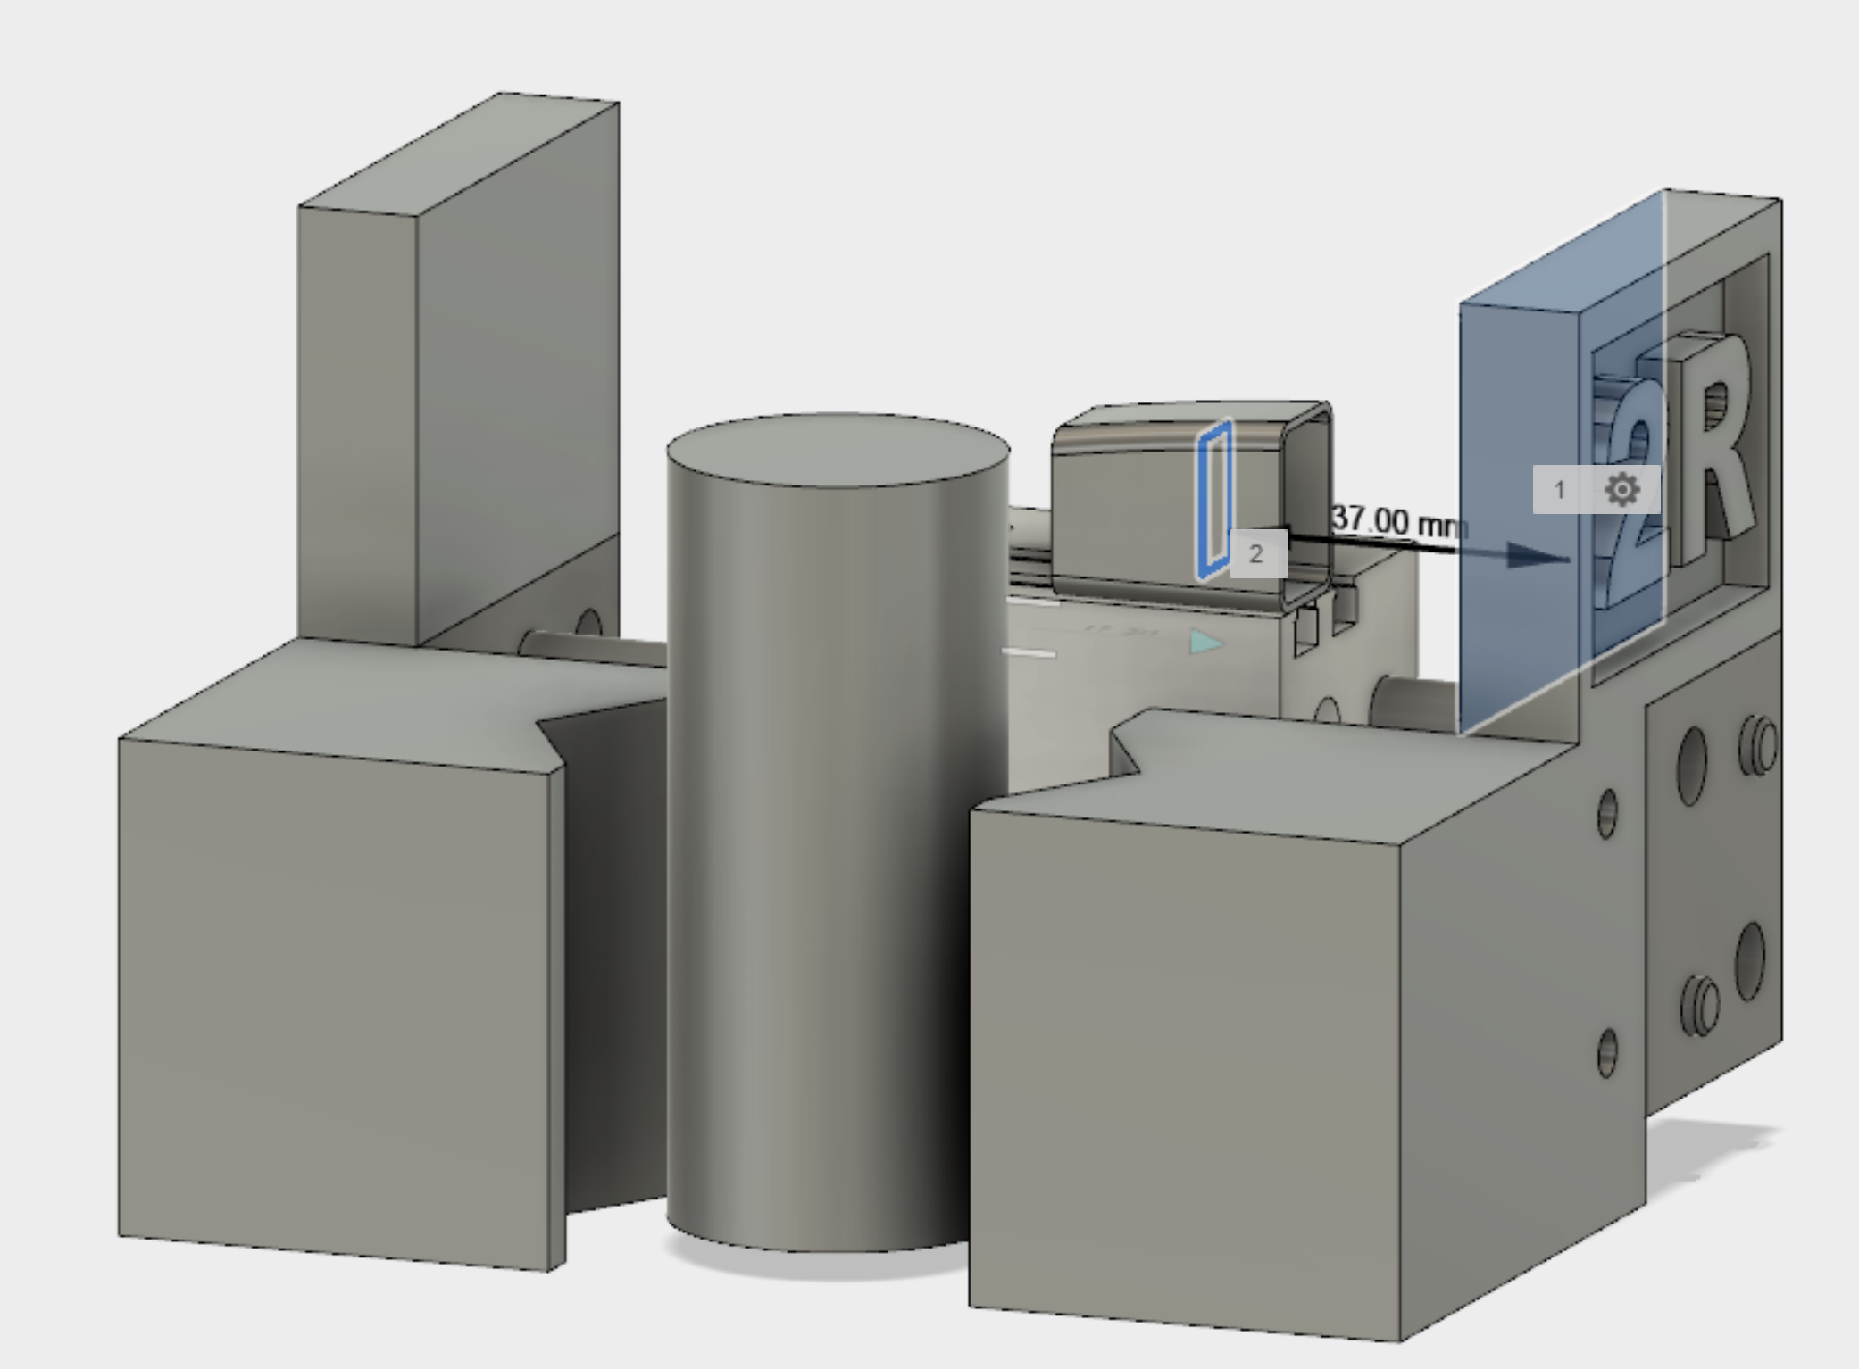
Especificação Sensor de distância:
Motivos:
Sensor de baixo custo: (R$:1,99)
Com calibração é possível conseguir 1mm de precisão
Empecilhos Resolvidos:
Luminosidade do ambinte de operação do sensor influência na leitura do sensor, porém com uma rotina de calibração do sensor isso é resolvido
Refração do material influencia na leitura do sensor assim como geometria do materia. Assim, foi testado e escolhido como melhor opção medir a parede da haste da garra por ser de geometria reta e pouco rugosa

Slide 2
Desvio Padrão dos dados é baixo

Slide 3
Levantamento da curva de resposta do sensor TCRT5000
Faixa boa de atuação
Para cada distancia medida há um range maior de bits para a leitura
% do intervalo discretizado com grande variação
(Resolução/ Faixa de leitura)
Notes:
Foi descoberto que o sensor possui um resposta boa no range de 20mm a 30mm. Alem disso essas distancias são facilmente conseguidas fixando o sensor na extremidade do bloco da garra

Slide 4
Desvio Padrão dos dados é baixo
Notes:
O desvio padrão dos dados para cada medida de distancia é relativamente baixo se comparado aos deltas de cada milimitro

Slide 5
Região Linear da resposta do sensor
Faixa Calibrada
(Span/Range calibrado)
Média da % do intervalo discretizado

Slide 6
Ajuste da curva do sensor (Método dos Mínimos Quadrados)
y(x)= a₀ + a₁x
Notes:
Equação da reta que descreve os pontos e é possível observar que as incertezas associadas aos coeficientes angular e linear são baixos se comparados aos seus valores

